Slide 1

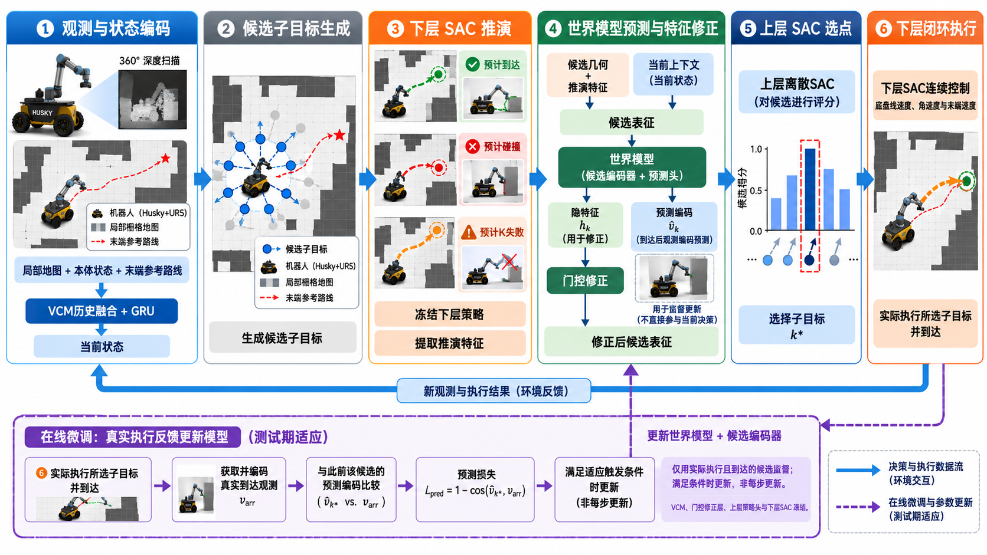
整体结构

Slide 2
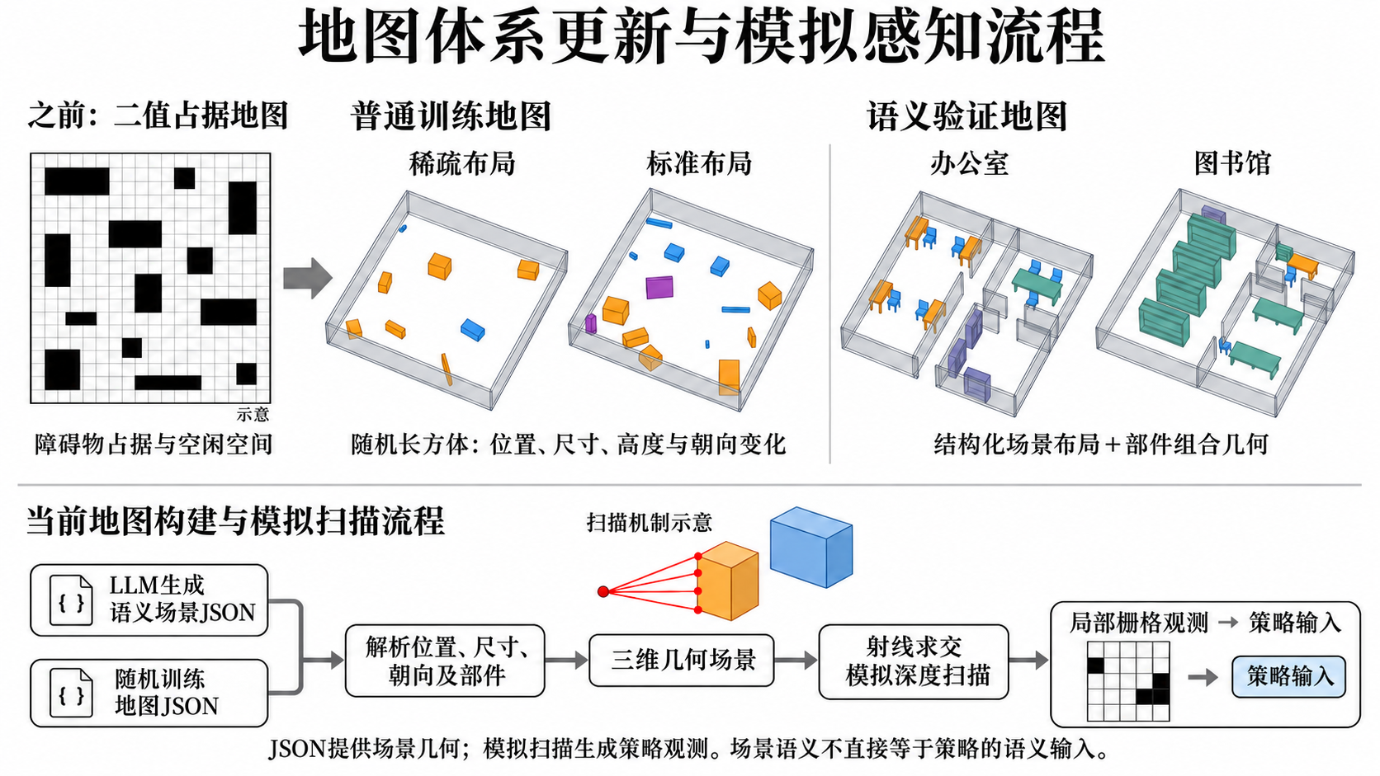
项目进展—地图类型更换
Notes:
由于pcd地图存在有点间隙，在激光扫描的时候容易产生问题
详细的看了这里之前的代码后，我们可以发现，利用LLM生成地图本质上是利用LLM生成结构化的json文件
所以可以直接利用JSON文件去作为真实的地图，进行激光扫描，然后pcd可以作为地图的一种展现形式
现在的流程就是通过json在仿真器里面模拟成一个真实的地图，然后通过模拟扫描变成机器人可用的信息

Slide 3
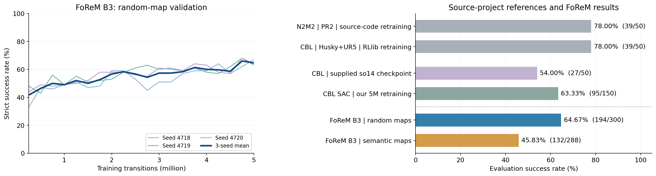
项目进展—下层SAC训练
配置项 | N²M² 源代码重训 | CBL 原版 RLlib 重训 | CBL 自写 SAC 复现 | 当前 FoReM B3
机器人 | PR2 | Husky＋UR5 | Husky＋UR5 | Husky＋UR5
每种子训练量 | 100 万步 | 100 万步 | 500 万步 | 500 万次转移
训练种子数 | 1 | 1 | 3 | 3
采集方式 | 20 个 worker | 20 个 worker | 每条训练独立采集 | 256 个并行环境
梯度更新频率 | 约每 10 次交互一次 | 约每 10 次交互一次 | 每次交互一次 | 每 10 次转移一次
学习率衰减方式 | 按交互量线性衰减 | 按交互量线性衰减 | 按更新数指数衰减 | 按转移量线性衰减
熵温度 α | RLlib 自动调整 | RLlib 自动调整 | 原自写温度乘数与低温冻结规则 | RLlib 式自动调整
地图输入 | 源项目 sim 真值地图 | 源项目 sim 真值地图 | 旧 sim 真值地图 | 模拟扫描构建的局部地图
IK 求解器 | BioIK | BioIK | 迁移链路 BioIK | 解析 IK＋DLS 近似求解
Notes:
现在训练地图的比例是稀疏：密集 1:1
关于Rlib自带的SAC比我们的优越的问题，由于环境，地图等不同，不能说明我们的SAC就不如Rlib
现在还有一个分支在探索task9的不同训练参数的优化
然后现在对于语义地图成功率低的问题，后面任务也在改进中

Slide 4
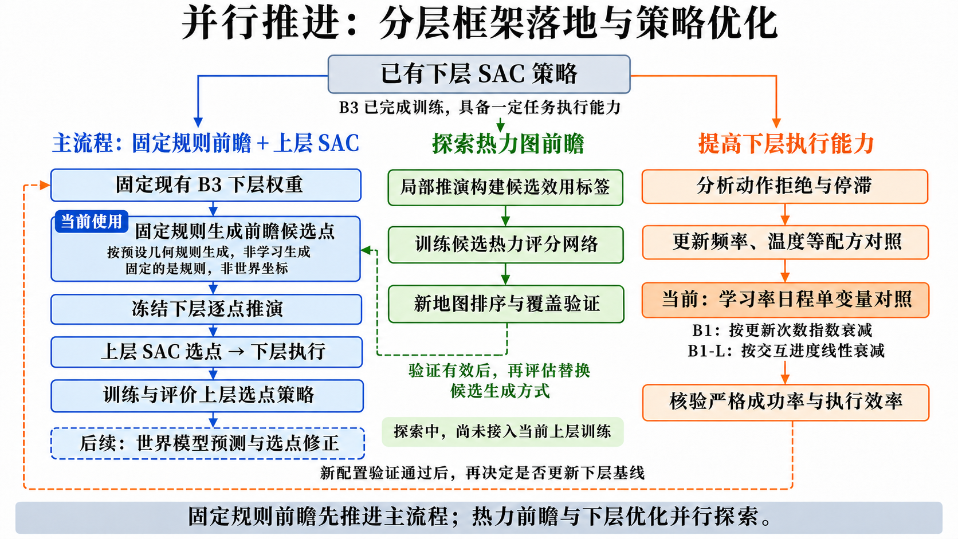
本周完成情况
Notes:
当前开始冻结这里目前暂时先冻结了下层SAC，一个分支继续探索不同的可能，主分支继续往前推进
开始上层SAC的训练，和世界模型的训练
，同时 SCWM给出的前瞻热力网络的思想我们也在推进尝试中

Slide 5
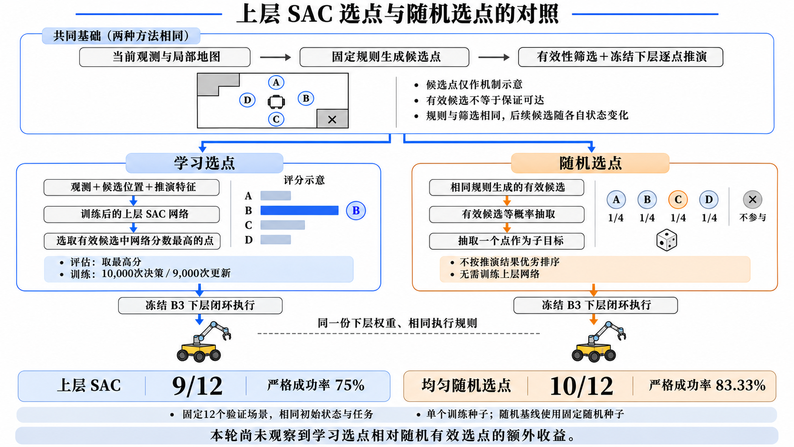
上层SAC
Notes:
上层SAC的评估还需要重新测试，现在的效果还不是很好，没有很好的超越随机选点的策略，也有可能是下层本身承担了很多动作，也有可能是评估样本不足

Slide 6
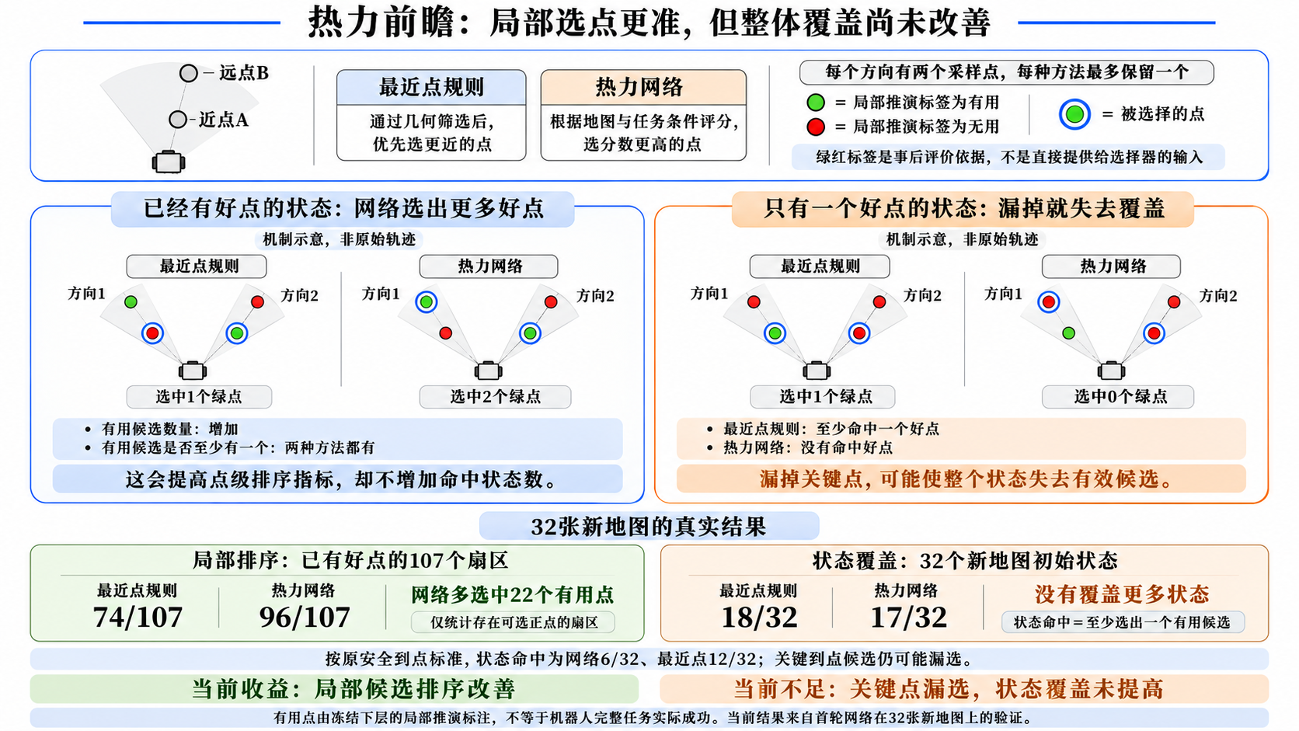
Notes:
现在热力网络，即前瞻点点选择，热力网络能做到在已有的优秀点序列中做的更好，但是没有发掘出更好的点出来

Slide 7
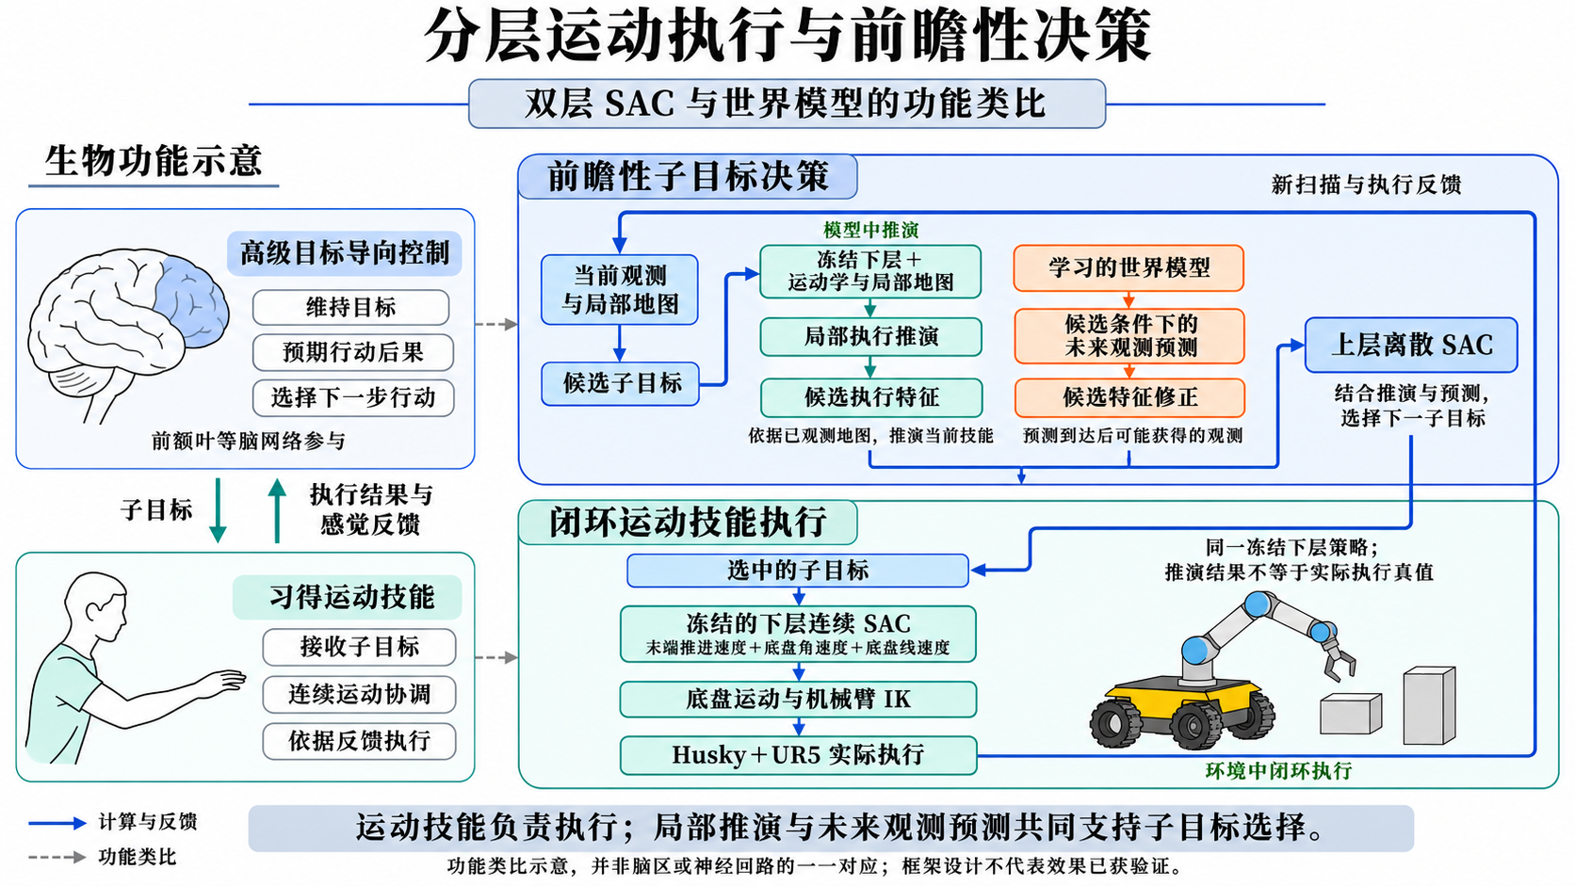
上层训练情况

